Slide 1

MANAJEMEN ARSIP PADA
SISTEM INFORMASI AKADEMIK PERGURUAN TINGGI
Proposal Penelitian:
BAMBANG ARIYANTO
P2700212436

Slide 2
Latar belakang
Arsip merupakan salah satu sumber informasi yang memiliki fungsi penting untuk menunjang proses kegiatan administrasi dan manajemen sebuah institusi Perguruan Tinggi. Semua kegiatan yang dilakukan oleh institusi tersebut, baik itu berupa proposal, surat-menyurat maupun dokumen-dokumen lain akan menjadi arsip. Informasi yang terekam tersebut merupakan bukti dan juga memori bagi institusi yang bersangkutan. Arsip akan terus bertambah seiring berjalannya waktu serta semakin kompleksnya kegiatan dan fungsi institusi.

Slide 3
Namun, dibalik itu semua, arsip akan menjadi hal yang menakutkan ketika arsip tersebut mengalami:
Musibah (kebakaran, banjir, gempa bumi)
Hilang
Rusak
Selain itu, pengelolaan arsip yang efektif juga sangat diperlukan ketika proses akreditasi oleh Badan Akreditasi Nasional Perguruan Tinggi (BAN-PT) dilaksanakan, namun sayangnya hampir semua Perguruan Tinggi kewalahan dalam pengelolaan arsip Perguruan Tinggi sebab mereka harus mencari kembali berkas-berkas tersebut dalam waktu yang cukup lama.

Slide 4
Rumusan masalah
Bagaimana membangun manejemen arsip untuk mengefektifkan proses pengarsipan di lingkungan Perguruan Tinggi khususnya di Universitas Muhammadiyah Makassar.

Slide 5
Batasan masalah
Membangun menajemen arsip untuk mengelolah persuratan di Institusi agar arsip dapat mudah ditemukan dan tersusun dengan baik.
Mengelolah Persuratan (SK Dosen, SK Rektor, SK Karyawan, SK Pendirian Gedung, dll), Nilai, Data Mahasiswa
Publikasi Surat Keputusan (SK) dosen ke alamat email tiap dosen dan akan dikirim tiap semester
Penelitian di lakukan di Universitas Muhammadiyah Makassar

Slide 6
Tujuan penelitian
Membangun sebuah aplikasi Manajemen Arsip yang terintegrasi dengan Sistem Informasi Akademik di lingkungan Universitas Muhammadiyah Makassar.
Mengurangi resiko hilangnya arsip
Mempercepat dalam proses pencarian arsip
Meningkatkan pelayanan kepada Mahasiswa, dosen, karyawan, dan pihak pengelolah.

Slide 7
Manfaat penelitian
Penelitian ini bermanfaat bagi:
Institusi perguruan tinggi, dalam hal ini adalah dosen dan staf dalam mengelolah arsip dan meningkatkan kinerja dosen.
Peneliti selanjutnya, untuk berbagi referensi dalam melakukan penelitian selanjutnya
Penulis, untuk menambah pengetahuan dan wawasan penulis tentang manajemen arsip pada Perguruan Tinggi

Slide 8
Kerangka konseptual

Slide 9
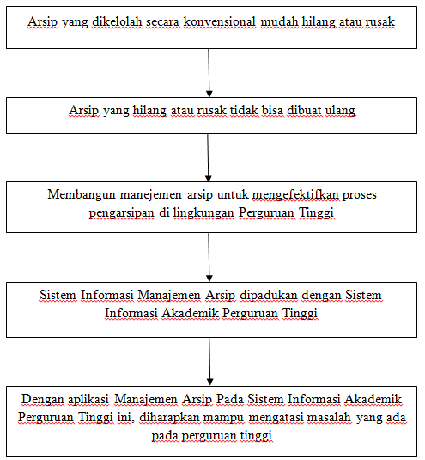

Slide 10
Lokasi & waktu penelitian
Penelitian ini akan dilakukan di Universitas Muhammadiyah Makassar dan direncakana selama 4 (empat) bulan, mulai bulan September s/d Desember 2014

Slide 11
Jadwal penelitian

Slide 12
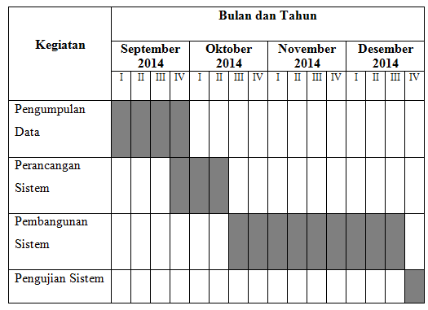

Slide 13
TERIMA KASIH

